Slide 1
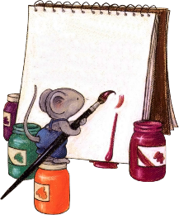
Муниципальное бюджетное общеобразовательное учреждение
Садовская средняя общеобразовательная школа филиал с.Лозовое
с.Лозовое Тамбовского района Амурской области
Тема:
Мадонны титанов Возрождения
(урок-мастерская)
МХК. 7 класс
Составила учитель русского языка и литературы
Ефимова Нина Васильевна

Slide 2
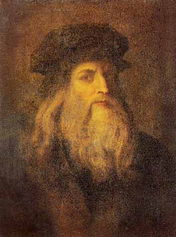
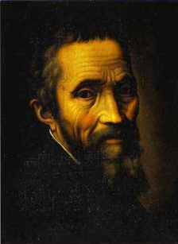
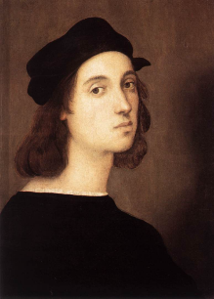
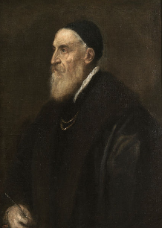
Проверка домашнего задания.
Назвать титанов эпохи Возрождения.
Кем был Леонардо да Винчи? Знаменитые его картины.
Чем прославился Рафаэль?
Картины, посвященные женщине каждого из художников.
Кем был Микеланджело? Самая знаменитая его работа.
Кем был Тициан? Назвать одну из его картин.
Леонардо
да Винчи
(1452-1519)
Микеланджело Буонарроти
(1475-1564)
Рафаэль Санти
(1483-1520)
Тициа́н Вече́ллио
(1480-1576)

Slide 3
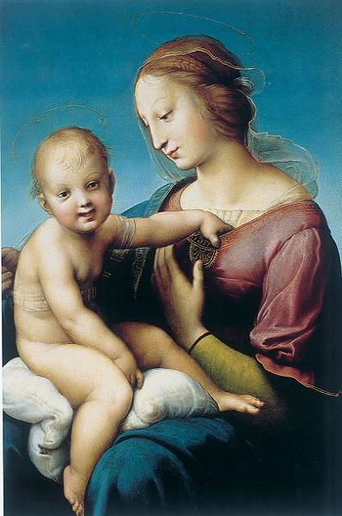
Из дряхлой Византии в жизнь - весна
Вошла, напомнив о любви, о теле;
В своих созданьях Винчи, Рафаэли
Блеск бытия исчерпали до дна...
Стремились все открыть, изобрести,
Найти, создать.... Царила в эти годы
Надежда вскрыть
все таинства природы.
И.А.Бунин
Рафаэль Санти
Большая Мадонна Каупера
(1508г., масло, доска, 68x46см)

Slide 4
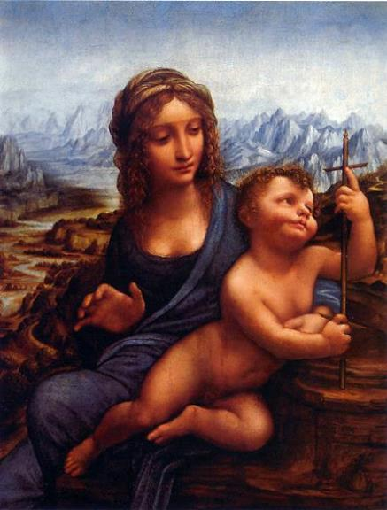
На протяжении тысячелетий были созданы непревзойденные шедевры мирового искусства. Вечные образы искусства, созданные в различные культурно - исторические эпохи, раскрывают суть нравственных понятий Любви и Красоты Добра и Справедливости, Самопожертвования и Свободы, торжества
Жизни и Разума
Леонардо да Винчи
Мадонна с веретеном.
(ок.1501г., холст, масло. 50×36см)

Slide 5
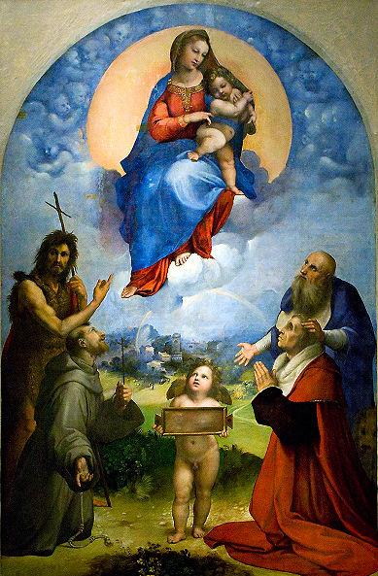
Понимание красоты, особенно Духовной красоты человека, в частности, женской, облагораживает человека, делает его возвышеннее, чище.
Через искусство человек стремился выразить собственные представления об окружающем мире, в искусстве искал воплощение мечты, хотел излить страдания и прославить красоту.
Рафаэль Санти
Мадонна Фолиньо
(ок.1512г., масло, холст, 320x194см)

Slide 6
Анализ произведения искусства (живописи)
ОБЩИЙ АНАЛИЗ
автор
название картины
дата, место создания
размеры
материал и техника
СОДЕРЖАНИЕ
сюжет, тема (идея, цель)
эмоциональное содержание (настроение, впечатление)
мотивы, символы.
стиль, направление
характерные форма и черты
почерк художника, своеобразие
ОЦЕНИВАНИЕ Личное мнение:
связь формы и содержания (особенности стиля)
актуальность темы, новизна (как эта тема трактуется другими художниками).
значение произведения, ценность для мировой культуры.

Slide 7
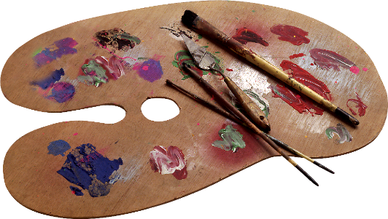
Словарная работа
Те́мпера — краски, приготовляемые на основе сухих порошковых натуральных пигментов и (или) их синтетических аналогов. Связующим веществом темперных красок служат эмульсии — натуральные (разбавленный водой желток цельного куриного яйца, соки растений, редко — только во фресках — нефть) или искусственные (высыхающие масла в водном растворе клея, полимеры)

Slide 8
Сравнительный анализ двух произведений искусства (живописи)

Slide 9
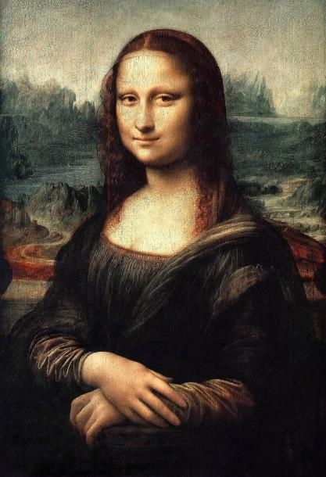
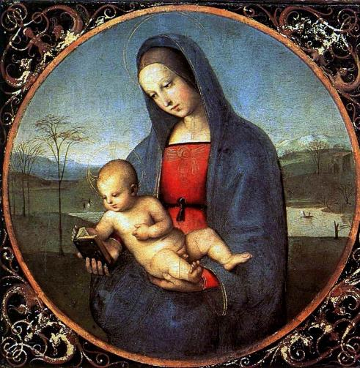
Рафаэль Санти
Мадонна Конестабиле (1504г.)
Леонардо да Винчи
«Мо́на Ли́за», она же «Джоко́нда»
(1503 г.–1506 г.)

Slide 10
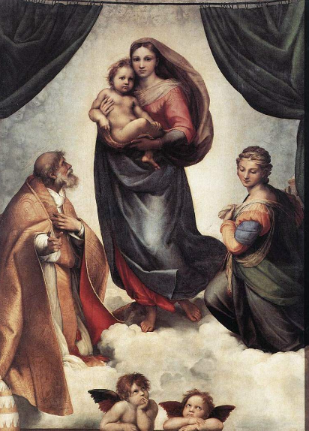
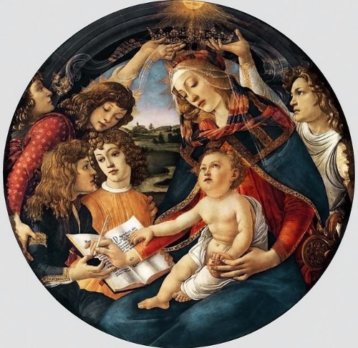
Сандро Боттичелли
«Мадонна Магнификат»
(1481-1485гг.)
Рафаэль Санти
Сикстинская Мадонна
(1516-1519гг.)

Slide 11
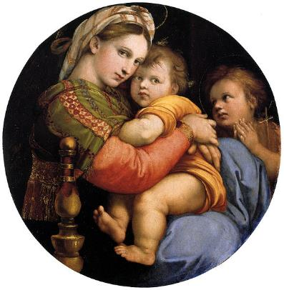
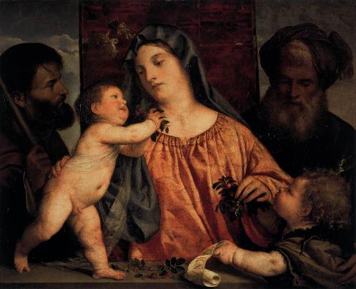
Итог урока
Два мира есть у человека:
Один, который нас творил,
Другой, который мы от века
Творим по мере наших сил.
Рафаэль Санти
Мадонна в кресле.
(ок.1514г., масло, доска, 71x71см)
Тициан Вечеллио.
Вишневая Мадонна.
(1515г., дерево, масло, холст, 81х100см)

Slide 12
Литература.
Мировая художественной культуры (поурочное планирование), 7 класс. Н.Н.Куцман. Волгоград. Корифей. 2011 год.
Википедия –
https://ru.wikipedia.org/wiki/%D0%A0%D0%B0%D1%84%D0%B0%D1%8D%D0%BB%D1%8C_%D0%A1%D0%B0%D0%BD%D1%82%D0%B8
https://ru.wikipedia.org/wiki/%D0%9C%D0%B8%D0%BA%D0%B5%D0%BB%D0%B0%D0%BD%D0%B4%D0%B6%D0%B5%D0%BB%D0%BE
https://ru.wikipedia.org/wiki/%D0%9B%D0%B5%D0%BE%D0%BD%D0%B0%D1%80%D0%B4%D0%BE_%D0%B4%D0%B0_%D0%92%D0%B8%D0%BD%D1%87%D0%B8
Стихи.ру
https://www.stihi.ru/2007/08/08-727
https://www.stihi.ru/2007/08/31-810
http://feb-web.ru/feb/pushkin/texts/push17/vol03/y03-224-.htm

